Slide 1
Övergripande process för verksamhetsförändring
1. Förberedelse
2. Samverkan och information
3. Planering detaljförslag
4. Riskbedömning
5. Slutbehandling samverkan
Information medarbetare
6. Verkställighet

Slide 2
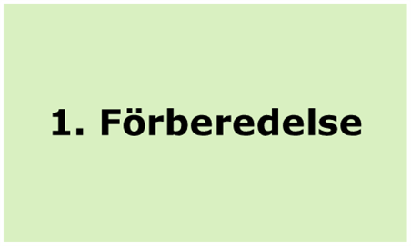
Chef gör en analys av behovet av förändring (verksamhets, personal- och ekonomimässigt).
Chef tar fram en presentation som beskriver den nuvarande organisationen samt förslag till nya organisationens uppdrag, omfattning och en övergripande tidsplan för förändringen.

Slide 3
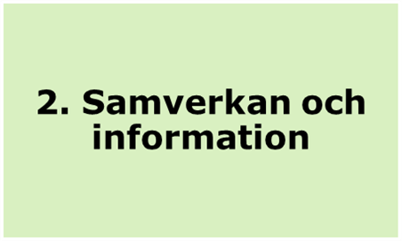
Chef ansvara för att ärendet kommer upp på agendan för samverkan och ger fackliga parter information om förslaget till verksamhetsförändringen. Även involvera skyddsombud där de inte ingår i samverkansgruppen.
Chef informera och presentera förslaget till berörda medarbetare. Informationen ska om möjligt ges både muntligen och skriftligen. Medarbetare ska ges möjlighet att vara delaktiga och komma med synpunkter.

Slide 4
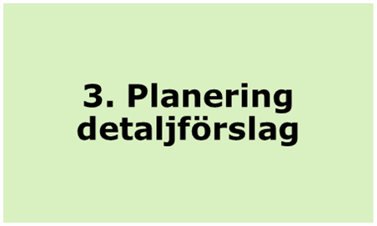
Chef tar tillsammans med HR-partner fram en aktivitetsplan kring genomförandets alla delar; en plan för arbetsfördelning och kommunikationsplan och identifiera vilka funktioner och tjänster som kan komma att påverkas. Vid en omfattande verksamhetsförändring ska en projektgrupp bildas.
Chef tar fram ett beslutsunderlag (missiv) med beskrivning av bakgrund, syfte och tidplan för verksamhetsförändringen.
HR-partner informerar arbetsgruppen för verksamhetsförändringen om den planerade förändringen. Vid verksamhetsförändringsmöten träffas alla funktioner som berörs av förändringen och enas om en lämplig tidpunkt för när förändringen kan träda i kraft.

Slide 5
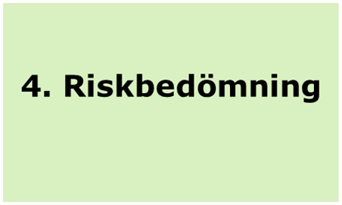
Chef ansvar för att riskbedömning genomförs tillsammans med skyddsombud, berörda medarbetare och ev. HR-partner.
Vid verksamhetsförändring som omfattar flera verksamheter, ska riskbedömning genomföras av både avlämnande och mottagande verksamhet.

Slide 6
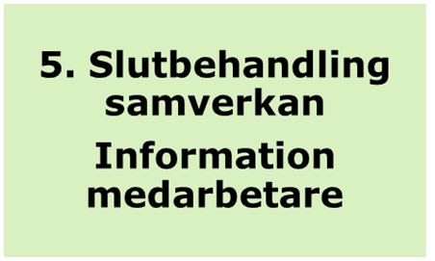
Det detaljerade förslaget till verksamhetsförändring (missiv) inkl. genomförda riskbedömningar slutbehandlas inom respektive förvaltnings samverkan. Observera att samverkansgruppen behandlar förändringen på organisationsnivå. När enskilda medarbetare berörs sker det enligt MBL i punkt 6 nedan.
Chef ansvarar för att verksamhetsförändringen slutbehandlas inom samverkan. Vid behov utgör HR- partner ett stöd. Skulle oenighet uppstå, kan den lokala fackliga organisationen begära central förhandling enligt § 14 andra stycket MBL (enl. samverkansavtalet). Processen kan då komma att fördröjas.

Slide 7

Chef tar fram ett underlag till verkställighetsbeslut och säkerställer att det undertecknas i enlighet med förvaltningens beslutsordning och delger alla verkställande funktioner.
Verkställighetsbeslut diarieförs av förvaltningens registrator.
Chef informerar berörda medarbetare om beslutet både muntligt och i skrift.

Slide 8
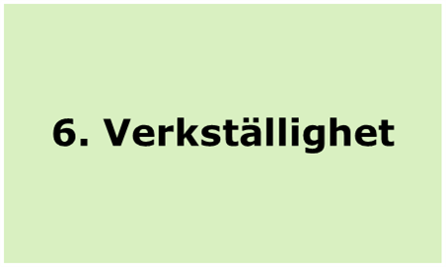
Utifrån beslutet genomför berörda parter åtgärder efter verkställighetsbeslut, exempelvis systemändringar, MBL, överlämnande och mottagande.
Genomför aktiviteterna i handlingsplanen utifrån riskbedömningen.
Implementera verksamhetsförändringen.
Gör löpande uppföljning av handlingsplanen som tagits fram efter genomförd riskbedömning på APT och rapportera i samverkan ca 6 månader efter att verksamhetsförändringen genomfördes.

Slide 9
Stöd att tillgå
Information på Intranätet med tillhörande dokument
Systemstöd – Stödet (Stratsys)
HR-partner
Skyddsombud

